Slide 1


Slide 2
Cardinalidade de Mapeamento
Larissa Pavarini da Luz
larissa.luz01@fatec.sp.gov.br

Slide 3
Cardinalidade de Mapeamento
Determina o número de ocorrências de uma entidade que estão relacionadas com o número de ocorrências de uma outra entidade.
Existem possibilidades de relacionamentos entre os dados:
  Relacionamento Um-para-Um
  Relacionamento Um-para-Muitos
  Relacionamento Muitos-para-Muitos

Slide 4
Cardinalidade de Mapeamento
Expressa o número de entidades ao qual outra entidade pode estar associada via um relacionamento.
  Expressa o número de entidades ao qual outra entidade pode estar associada via um relacionamento

Slide 5
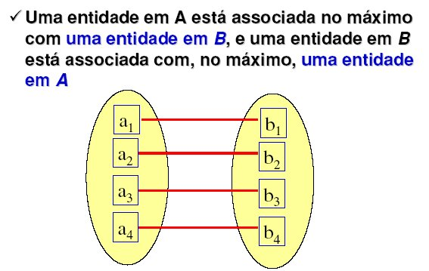
Cardinalidade Um-para-Um

Slide 6
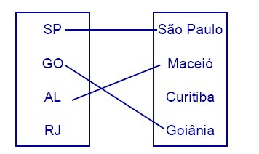
Cardinalidade Um-para-Um
Cada elemento de uma entidade relaciona-se exclusivamente com um e somente um elemento de outra entidade.

Slide 7
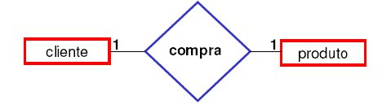
Cardinalidade Um-para-Um
Exemplo

Slide 8
Cardinalidade Um-para-Um - Exemplo
Relacionamento deve ser lido nos dois sentidos
Exemplos:
  Homem casado com uma e somente uma Mulher, Mulher casada com um e somente um Homem
  Departamento Gerenciado por um e somente um Funcionário, Funcionário Gerencia um e somente um Departamento

Slide 9
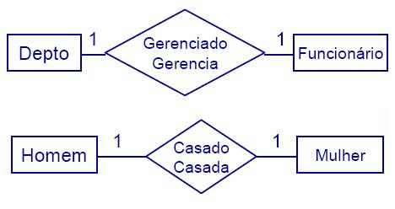
Cardinalidade Um-para-Um
Exemplo

Slide 10
Cardinalidade Um-para-Muitos
Conectividade mais comum no mundo real e nos seus negócios
Um elemento de uma entidade A relaciona-se com muitos elementos de uma entidade B, mas cada elemento da entidade B somente pode estar relacionado com um elemento na unidade A.

Slide 11
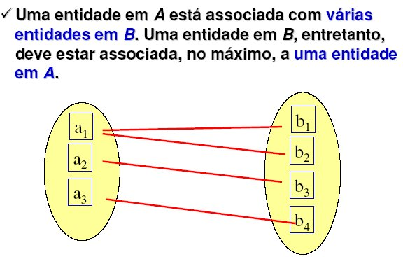
Cardinalidade Um-para-Muitos

Slide 12
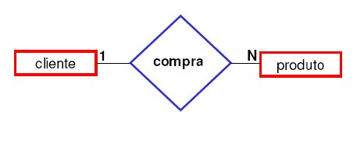
Cardinalidade Um-para-Muitos

Slide 13
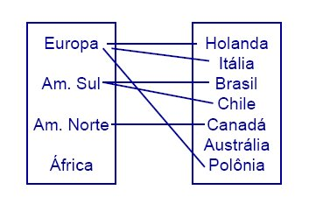
Cardinalidade Um-para-Muitos

Slide 14
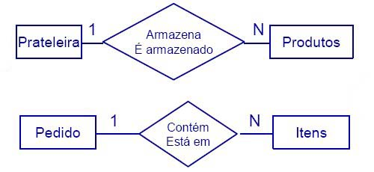
Cardinalidade Um-para-Muitos

Slide 15
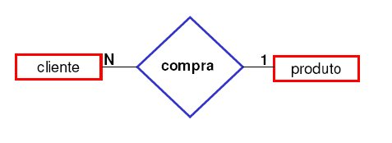
Cardinalidade Muitos-para-Um

Slide 16
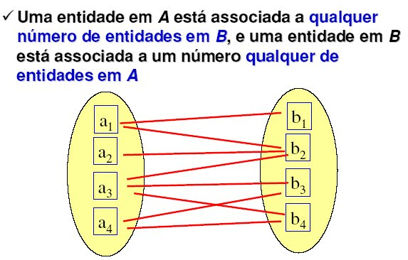
Cardinalidade Muitos-para-Muitos

Slide 17
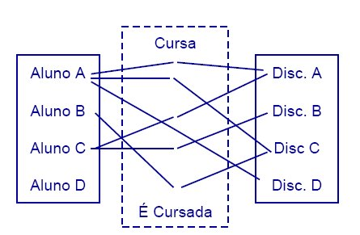
Relacionamento Muitos-para-Muitos

Slide 18
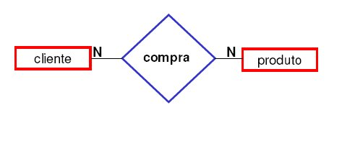
Cardinalidade Muitos-para-Muitos

Slide 19
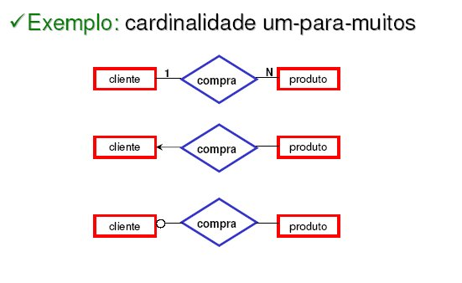
Cardinalidade
Outras notações

Slide 20
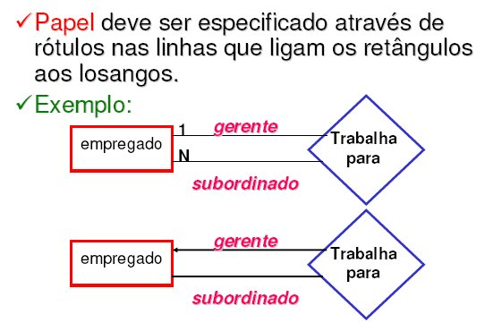
Representação de Auto-Relacionamento

Slide 21
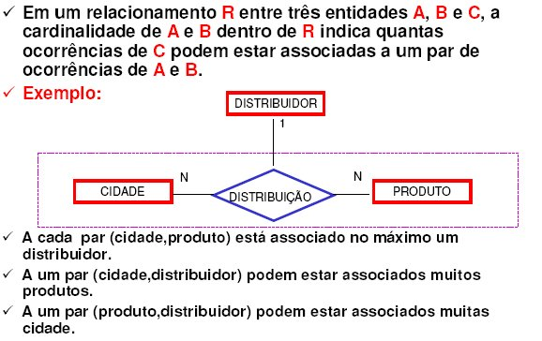
Cardinalidade de Relacionamento Ternário

Slide 22
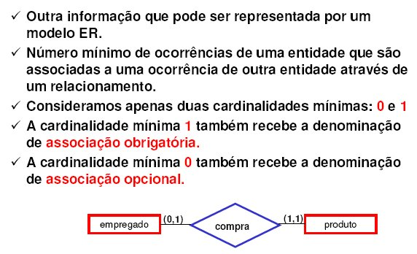
Cardinalidade Mínima
0 ou 1

Slide 23
Exercícios
Um professor orientador tem vários alunos orientados, mas um aluno pode ter um único orientador. Um aluno deve ter obrigatoriamente um orientador.
Em uma empresa área, uma aeronave pode ser pilotada por vários pilotos e um piloto pode ser habilitado para pilotar aeronaves. Um piloto é sediado em uma única cidade. Um piloto deve estar habilitado para uma aeronave no mínimo.

Slide 24
Exercícios
Em uma Universidade, um professor tem vários alunos e um aluno pode ter vários professores. Um curso tem vários alunos matriculados, mas um alunos pode estar matriculado em um único curso. Um aluno obrigatoriamente deve estar matriculado em um curso e deve ter no mínimo um professor.
Um coordenador de curso é responsável por vários professores. Um professor tem obrigatoriamente um único coordenador. O coordenador é também um professor.

Slide 25
Exercícios
Em uma Academia de ginástica, um instrutor tem vários alunos. Os alunos podem freqüentar várias modalidades (tipos de atividade), sendo que cada modalidade tem várias turmas. Um aluno deve estar matriculado no mínimo em um turma.

